Slide 1
Chapter 01
C++ 객체지향 프로그래밍 기초

Slide 2
목차
C와 C++ 프로그래밍의 핵심 구성 요소
C와 C++ 프로그래밍의 차이점
객체지향 프로그래밍 방법

Slide 3
C와 C++ 프로그래밍의 핵심 구성 요소와 차이점
C++ 프로그램
1 : // hello.cpp 주석
2 : #include <iostream.h> 표준 스트림 헤더 파일
3 :
4 : void main() 프로그램의 시작 진입점
5 : { 프로그램 시작
6 : cout << "Hello! World." << endl; cout는 객체, <<는 함수
7 : } 프로그램 끝
C 프로그램
1 : /* hello.c */ 주석
2 :
3 : #include <stdio.h> 표준 스트림 헤더 파일
4 :
5 : void main() 프로그램의 시작 진입점
6 : { 프로그램 시작
7 : printf("Hello! World.\n"); printf( )는 표준 출력 함수, \n은 행바꿈 문자
8 : } 프로그램 끝

Slide 4
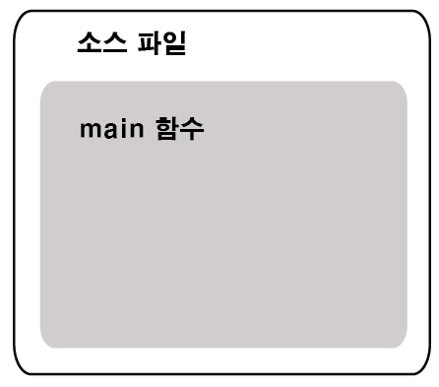
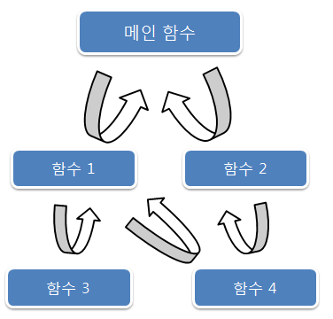
객체지향 프로그래밍 방법
비구조적 프로그래밍 방법
프로시저 프로그래밍 방법

Slide 5
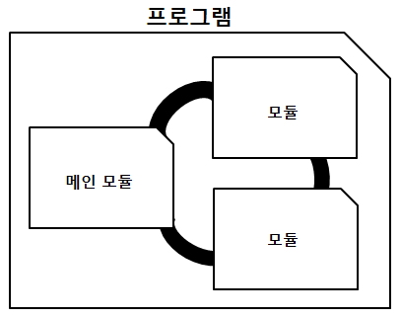
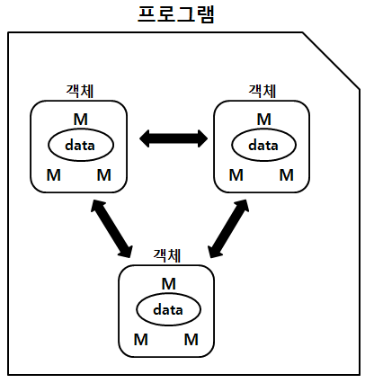
- 계속 -
모듈화 프로그래밍 방법
객체지향 프로그래밍 방법

Slide 6
수고하셨습니다

